Slide 1
基因演算法-課表生成
ACS108107 楊哲嘉
ACS108108 劉晏誠
ACS108128 楊斌翔
ACS108132 黃柏榕

Slide 2
目錄
說明 ---------------------------------------- 3
UML ----------------------------------------- 7
Code ---------------------------------------- 9
Demo ---------------------------------------- 23

Slide 3
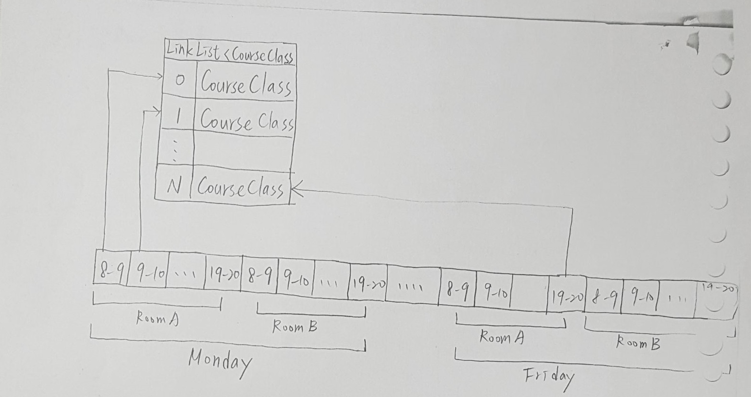
說明
經過討論後，我們發現原先分配到的做法有一些問題，導致實作上的困難，以下是我們發現到的一些問題 :
1.
其定義的資料結構會導致crossover後一堂課可能出現在兩個不同的時段，造成很高的死亡率

Slide 4
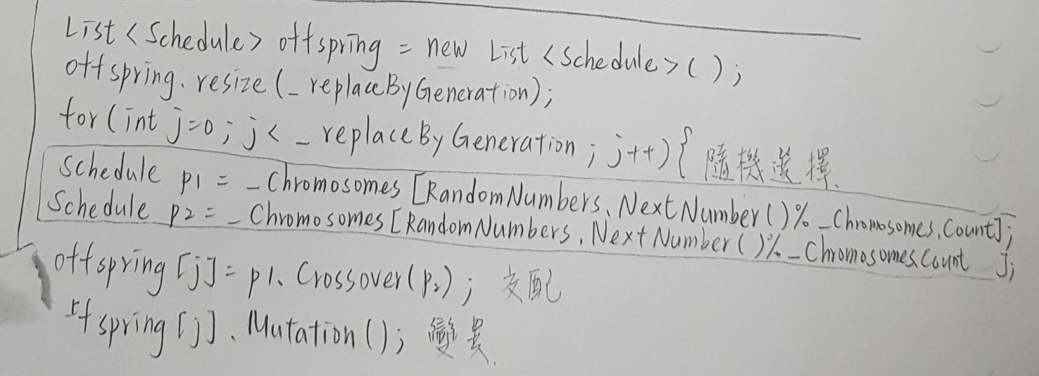
2. 紙上並沒有寫到crossover與mutation的實作方式

Slide 5
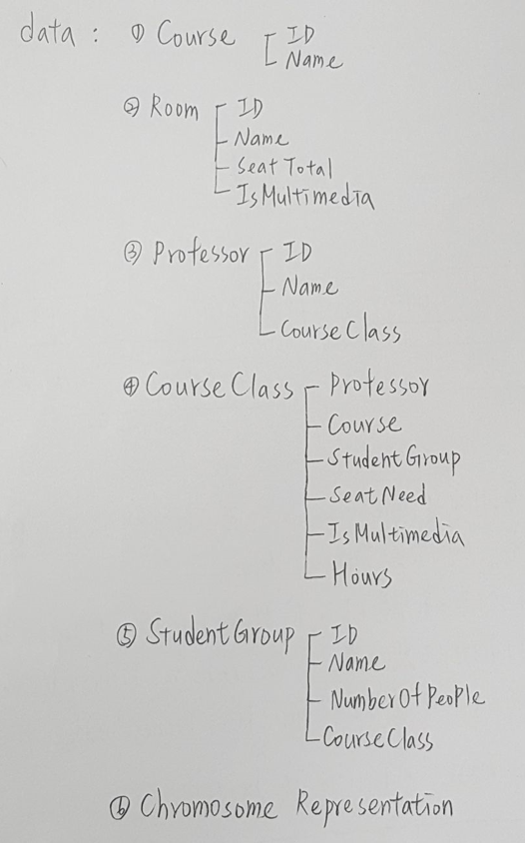
3.
細部的資料結構定義有問題，
像是Professor、StudentGroup內
有CourseClass的struct，
但CourseClass內又有
Professor與StudentGroup的struct，
且定義的Room也沒有使用到。

Slide 6
課表組成概念
Course
Course
Curriculum
Course
Course
Curriculum
Popularity
Course
Course
Course
Course
Curriculum
Course

Slide 7
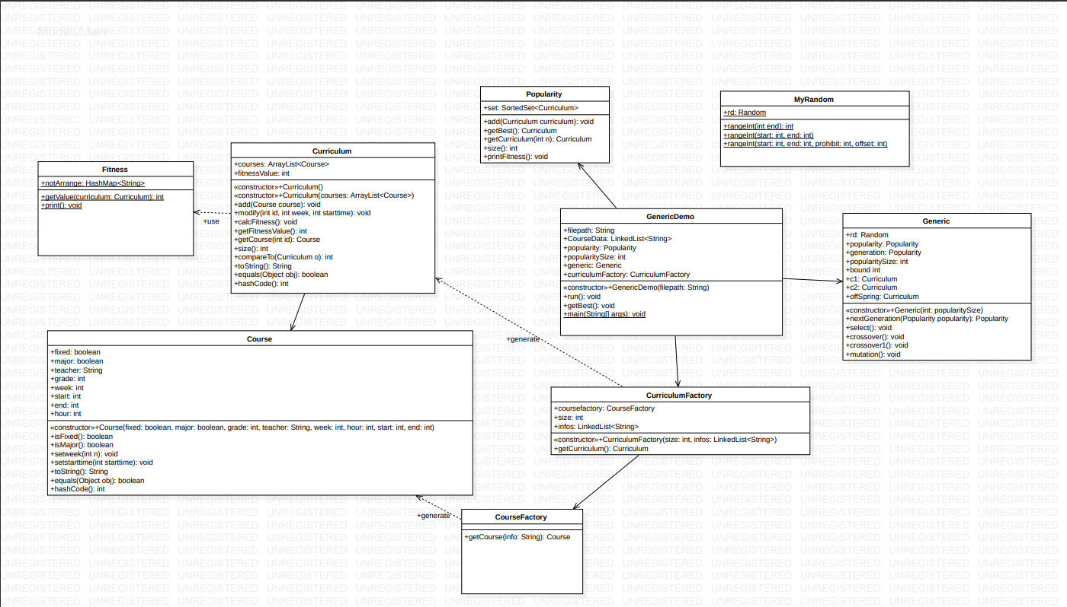
UML

Slide 8
Code

Slide 9
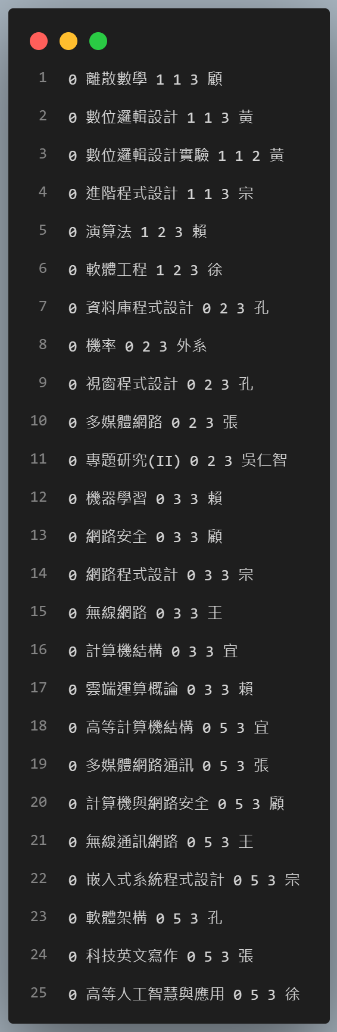
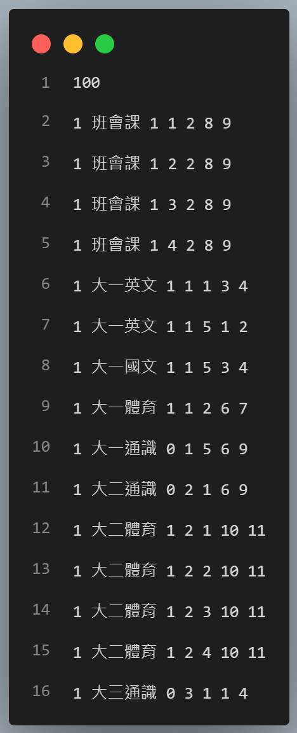
Input
第一行的100為popularity的大小
若為固定時段(開頭為1)
則接續內容代表
課堂名稱
選修(0)or必修(1)
年級
上課星期
課堂開始節數
課堂結束節數
若為非固定時段(開頭為0)
則接續內容代表
課堂名稱
選修(0)or必修(1)
年級
上課節數
授課老師

Slide 10
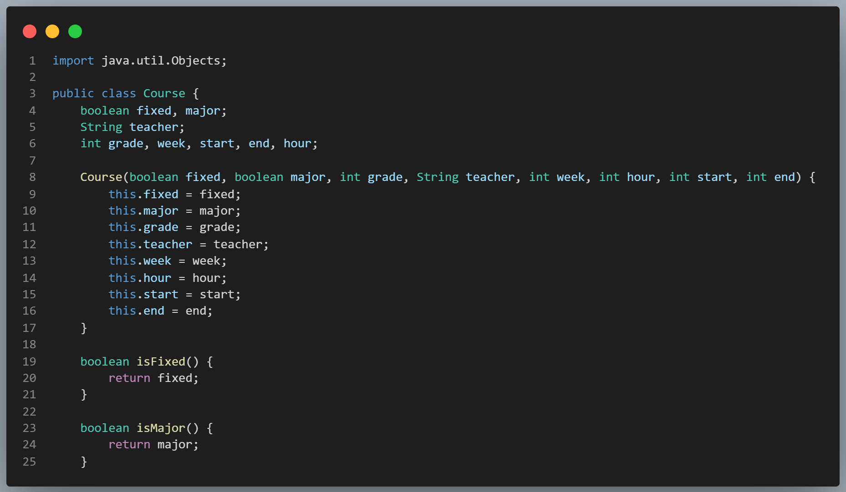
Course(課程)
Fixed->是否為固定時段
Major->選修或必修
Grade->年級
Teacher->老師名稱
Week->星期幾上課
Start->第幾節開始上課
End->第幾節下課

Slide 11
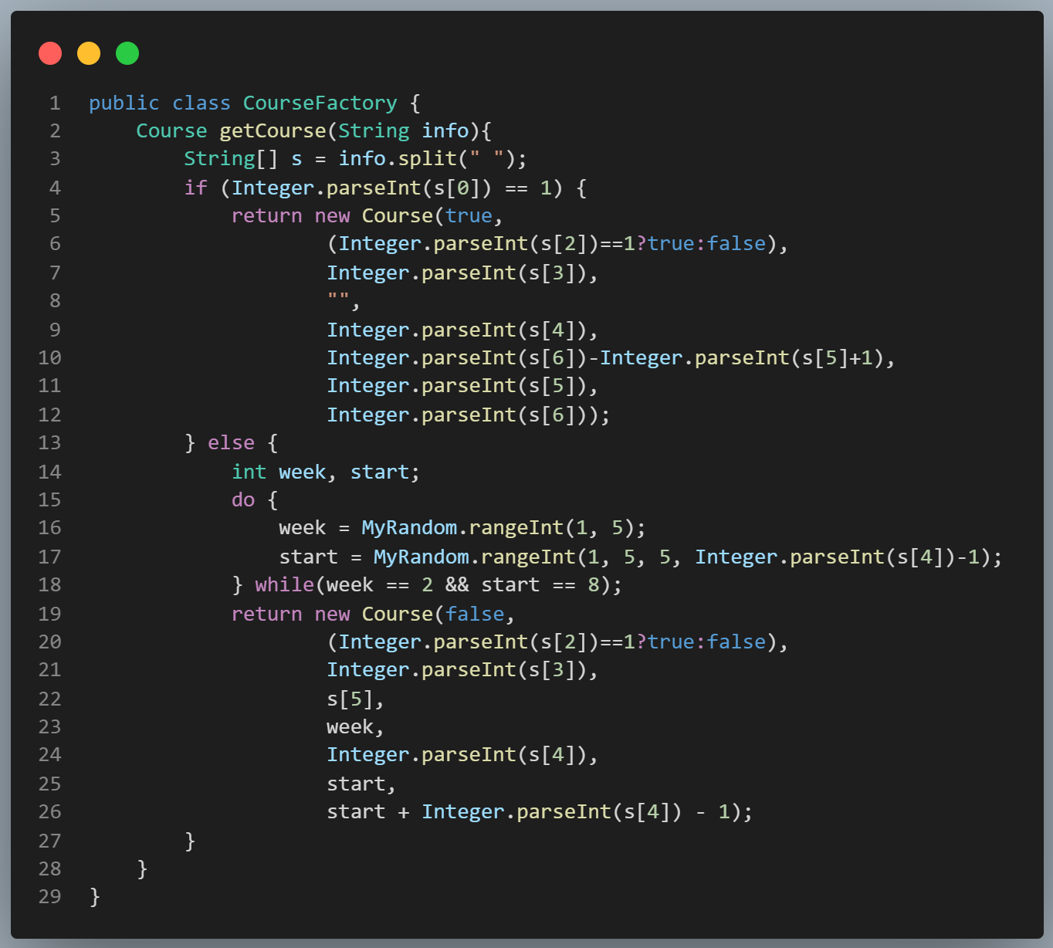
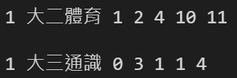
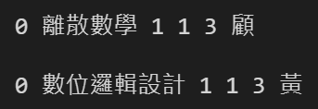
CourseFactory
getCourse會判斷input的Course是否為固定時段
若是的話則直接產生Course
(通識課老師名字為空)
若不是的話則亂數生成上課星期
以及根據input的上課節數生成開始與結束的時間。
(如果產生的時段與星期二第8.9節重疊的話要重新生成)
固定時段之課程
非固定時段課程

Slide 12
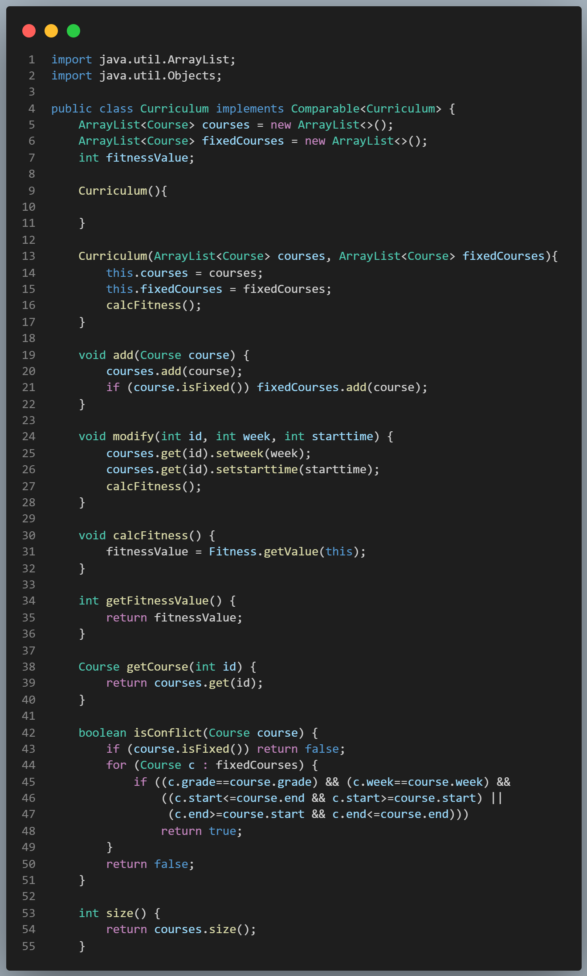
Curriculum(課表)

Slide 13
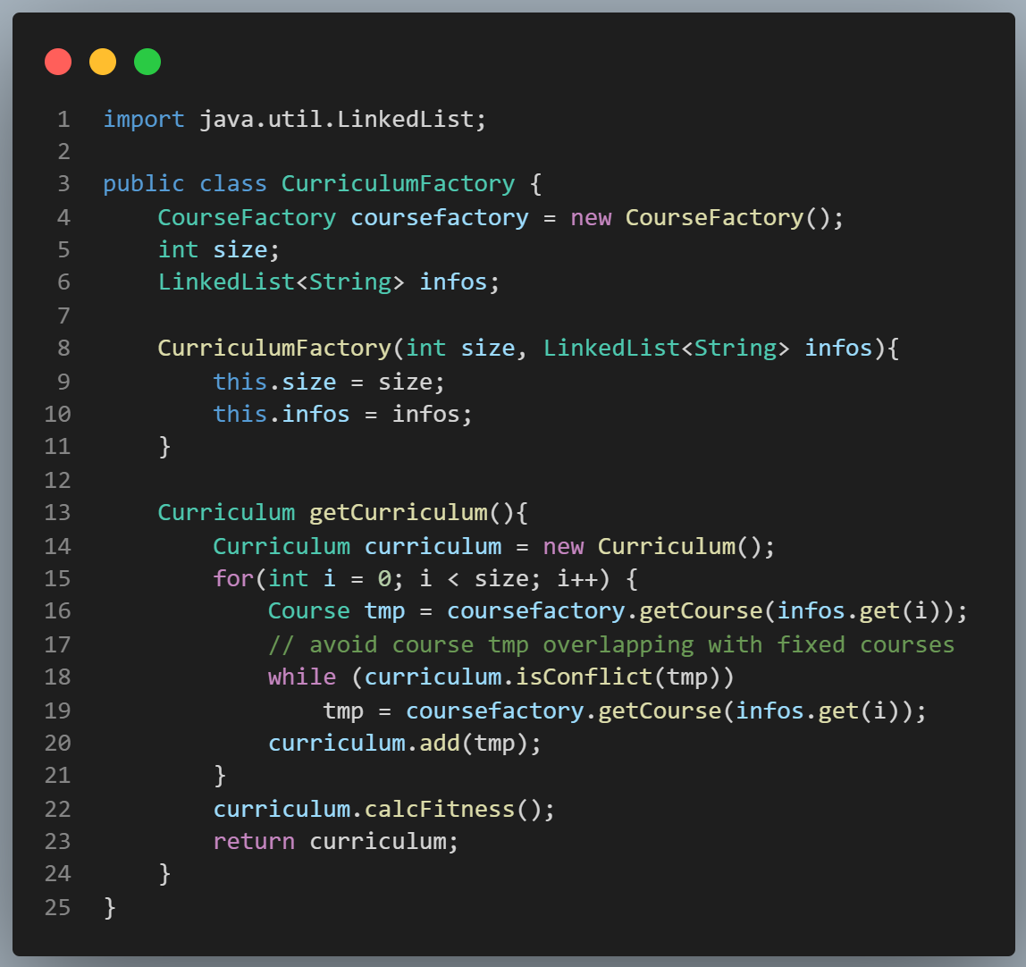
CurriculumFactory
Size為課程數量
Infos是負責存取input中每堂課的課程資訊
(一行一行存取)

Slide 14
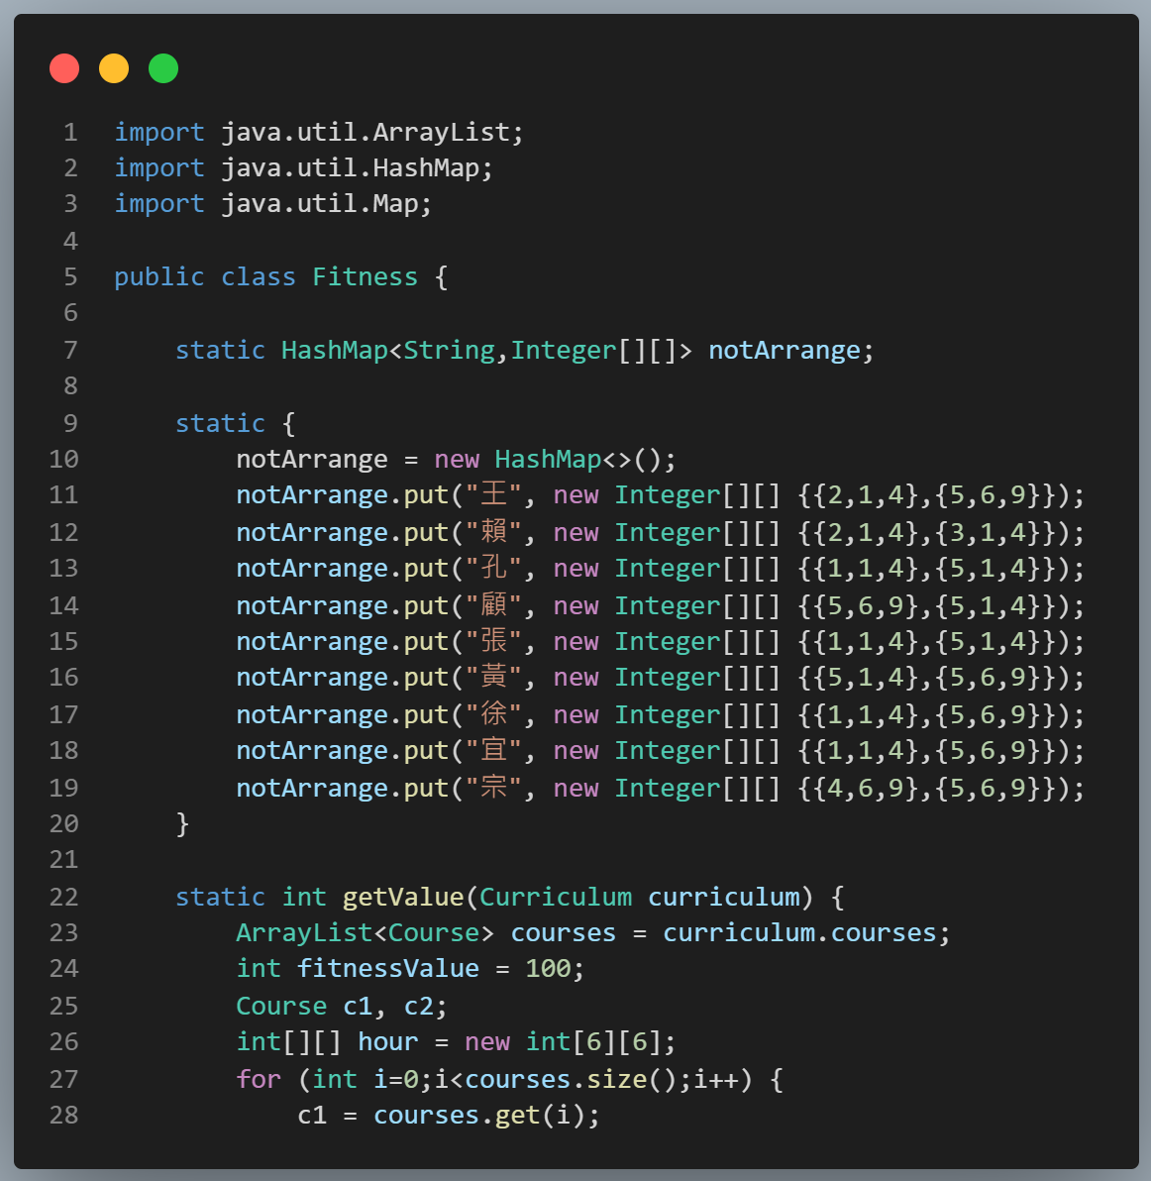
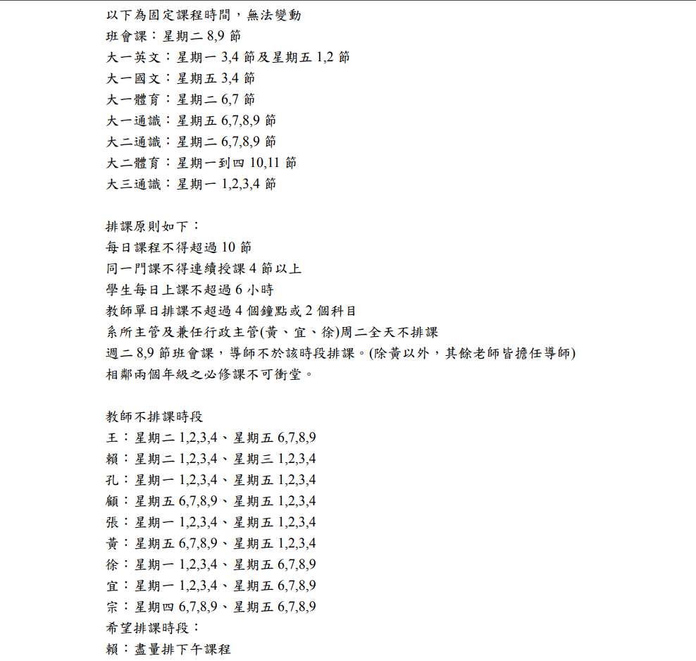
Fitness

Slide 15
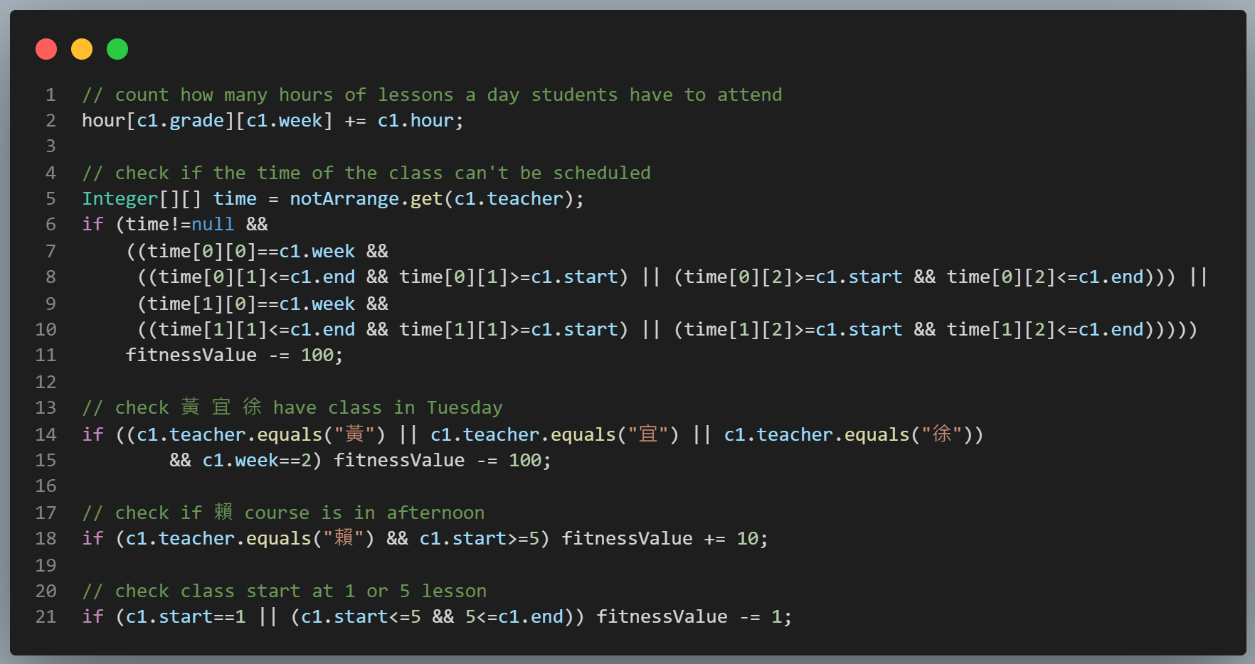

Slide 16
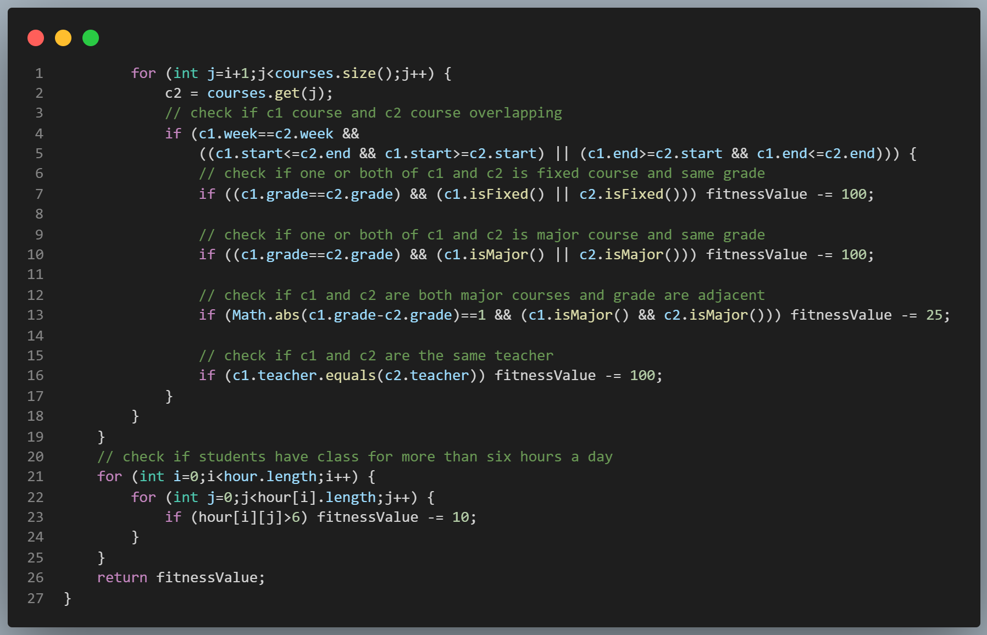

Slide 17
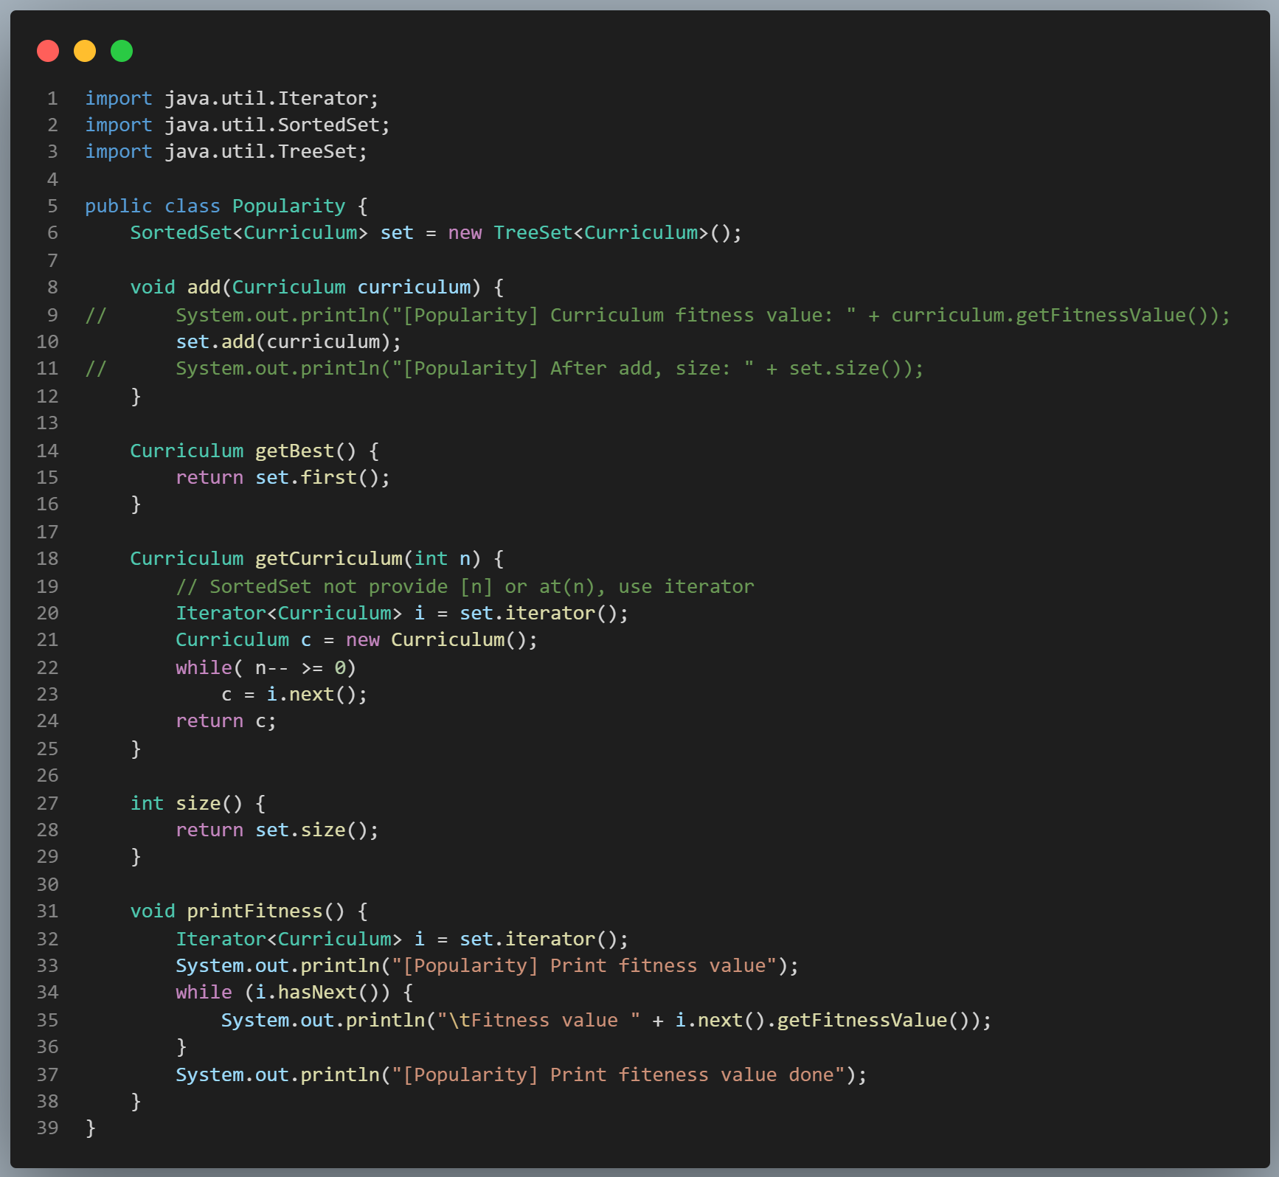
Popularity(課表集)
使用SortedSet是因為加入後能自動排序
把fitness value最高的curriculum放在第一個
因為SortedSort無法使用陣列，故用iterator來從頭開始一個一個找

Slide 18
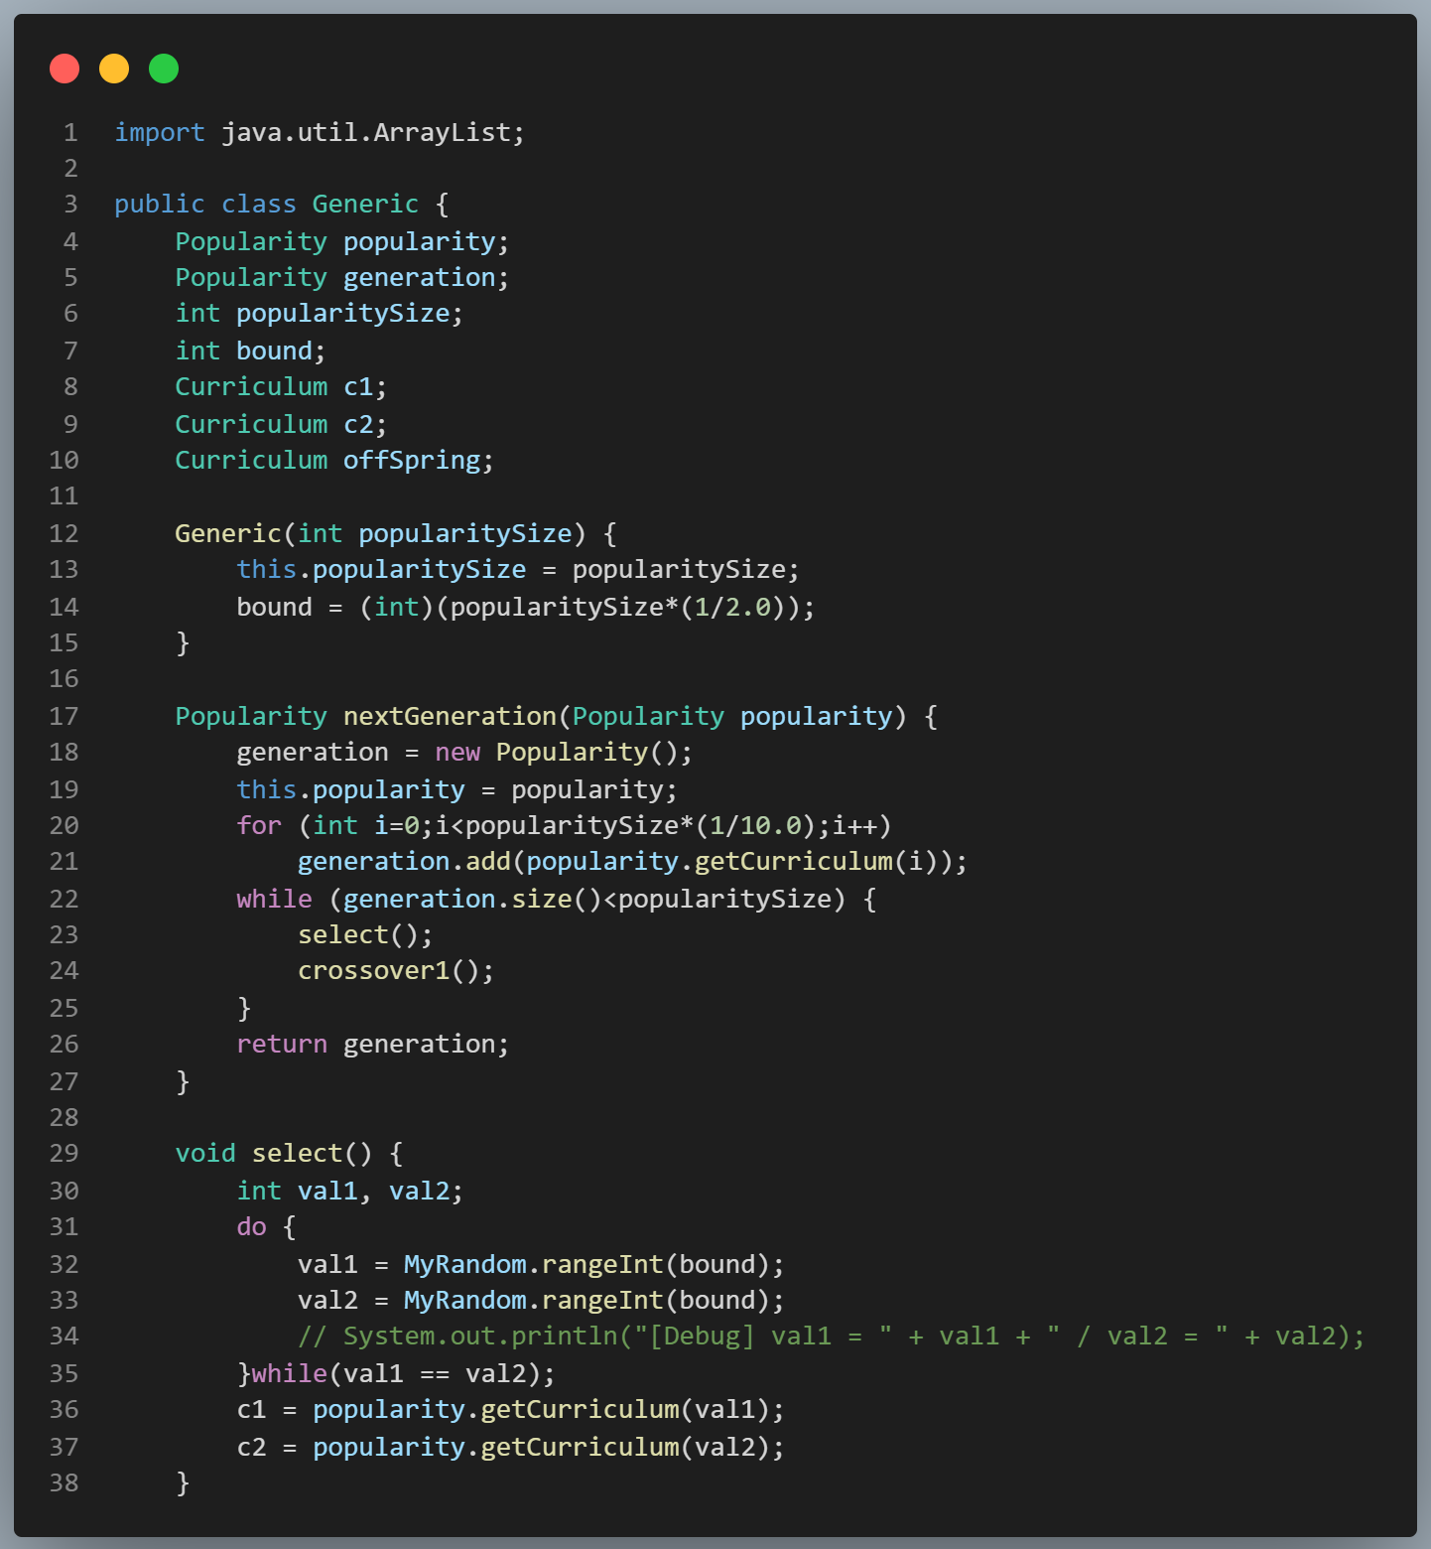
Generic
PopularitySize代表popularity的大小
bound的目的是為了選取fitness value高一些的課表，這邊我們取前50%的課表當作選擇
nextGeneration會產生新的子代
固定把當代的1/10加入下一世代
之後重複執行select，crossover與mutation產生剩下的9/10
select會根據bound去選取排序較前面的curriculum去做crossover

Slide 19
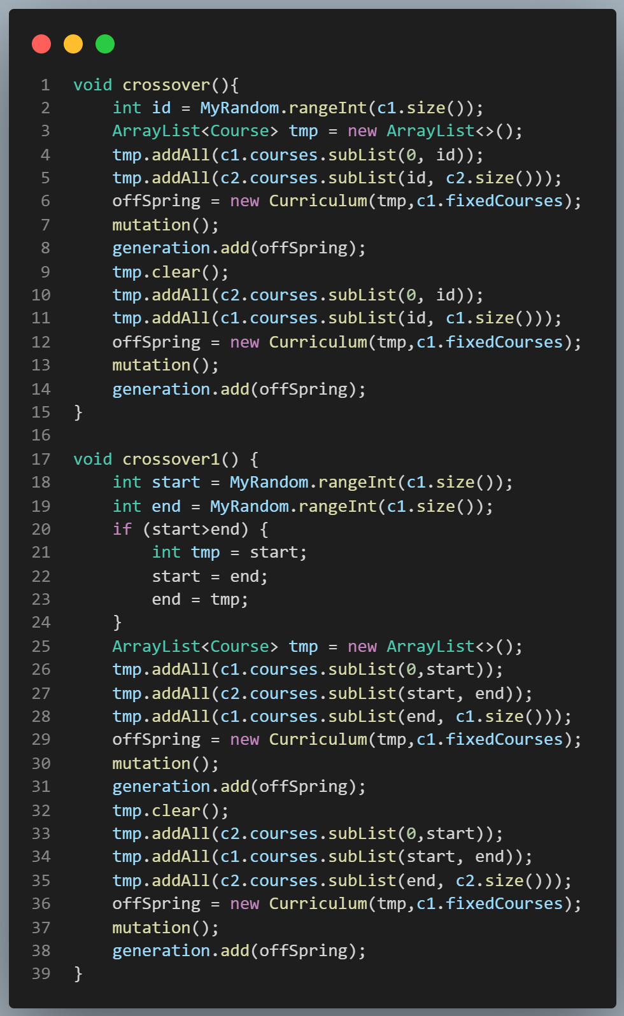
Crossover 取兩個課表的隨機點做切割
並把課表c1從第一個課程~切割點與課表c2從切割點到最後一個課程做合併
Crossover1 隨機取一片段做交換

Slide 20
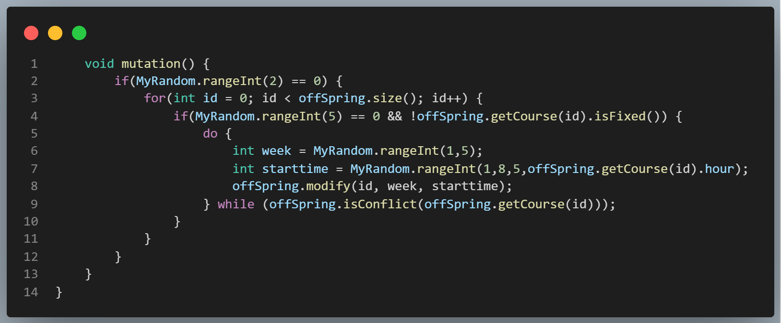
Mutation會讓課表有50%機率發生突變，
課表內的每堂非固定課程都有20%的機率發生突變

Slide 21
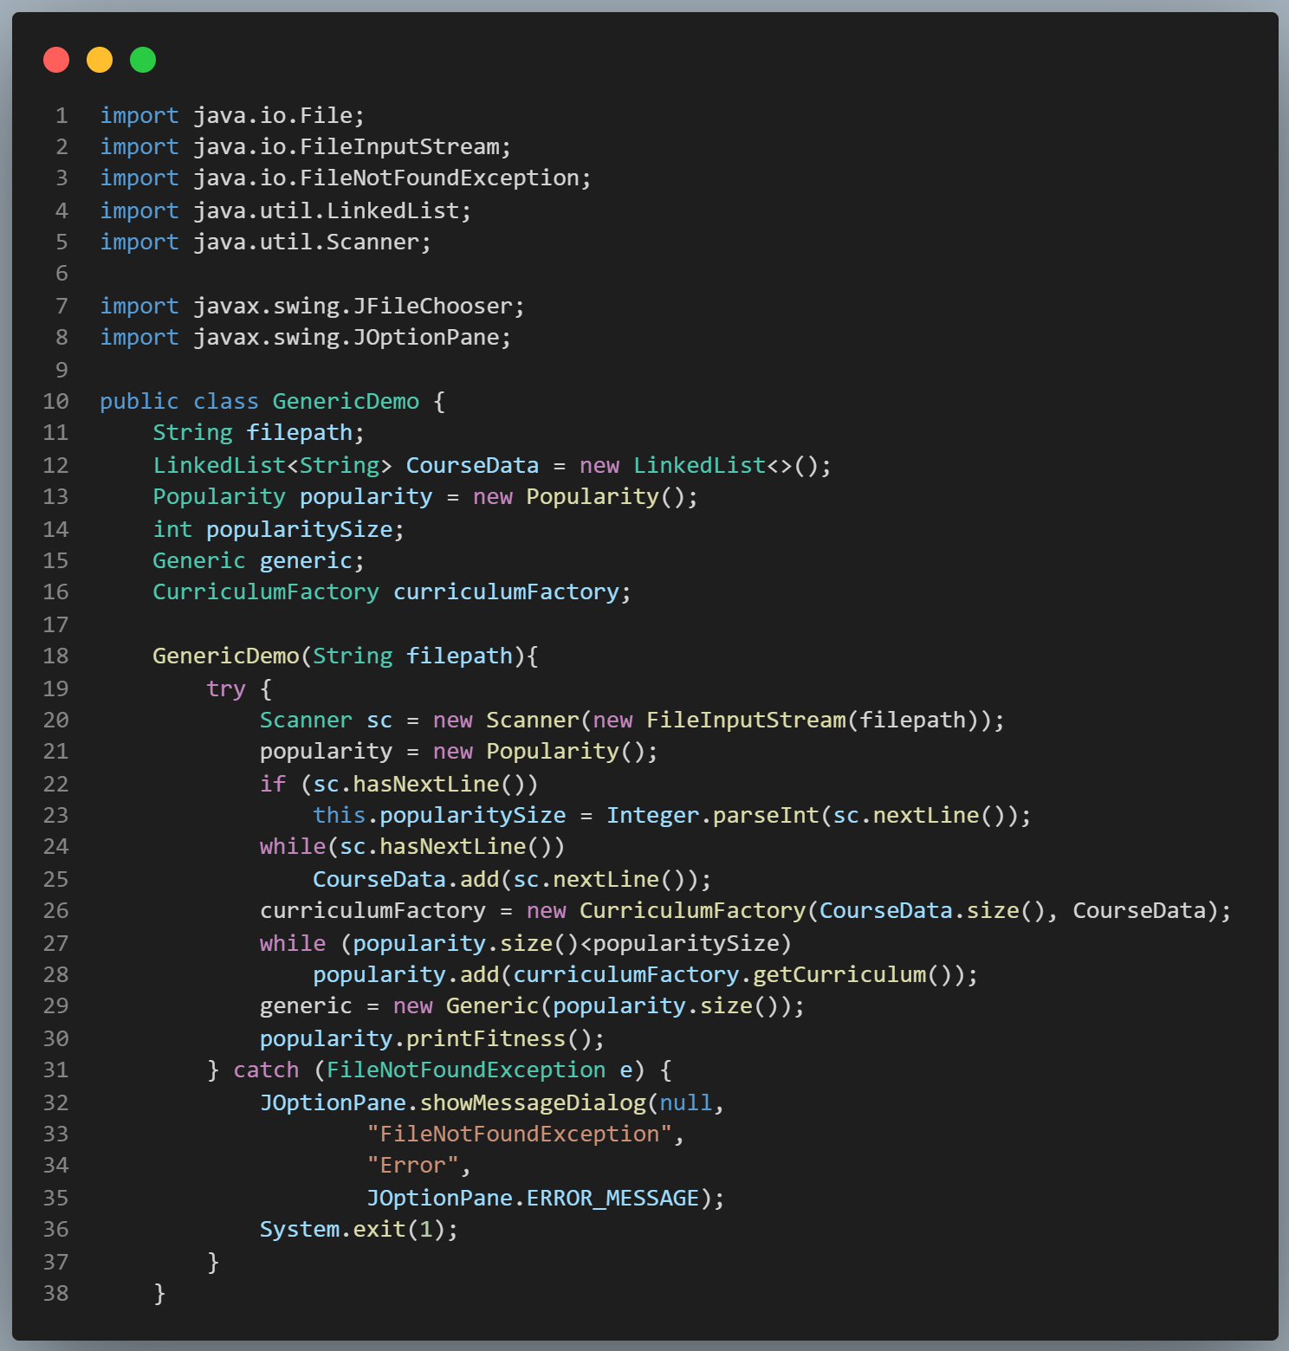
GenericDemo
CourseData存取input中
每堂課的課程資訊
當popularity中的元素數量
小於popularitySize時，
會不斷的產生課表加入其中

Slide 22
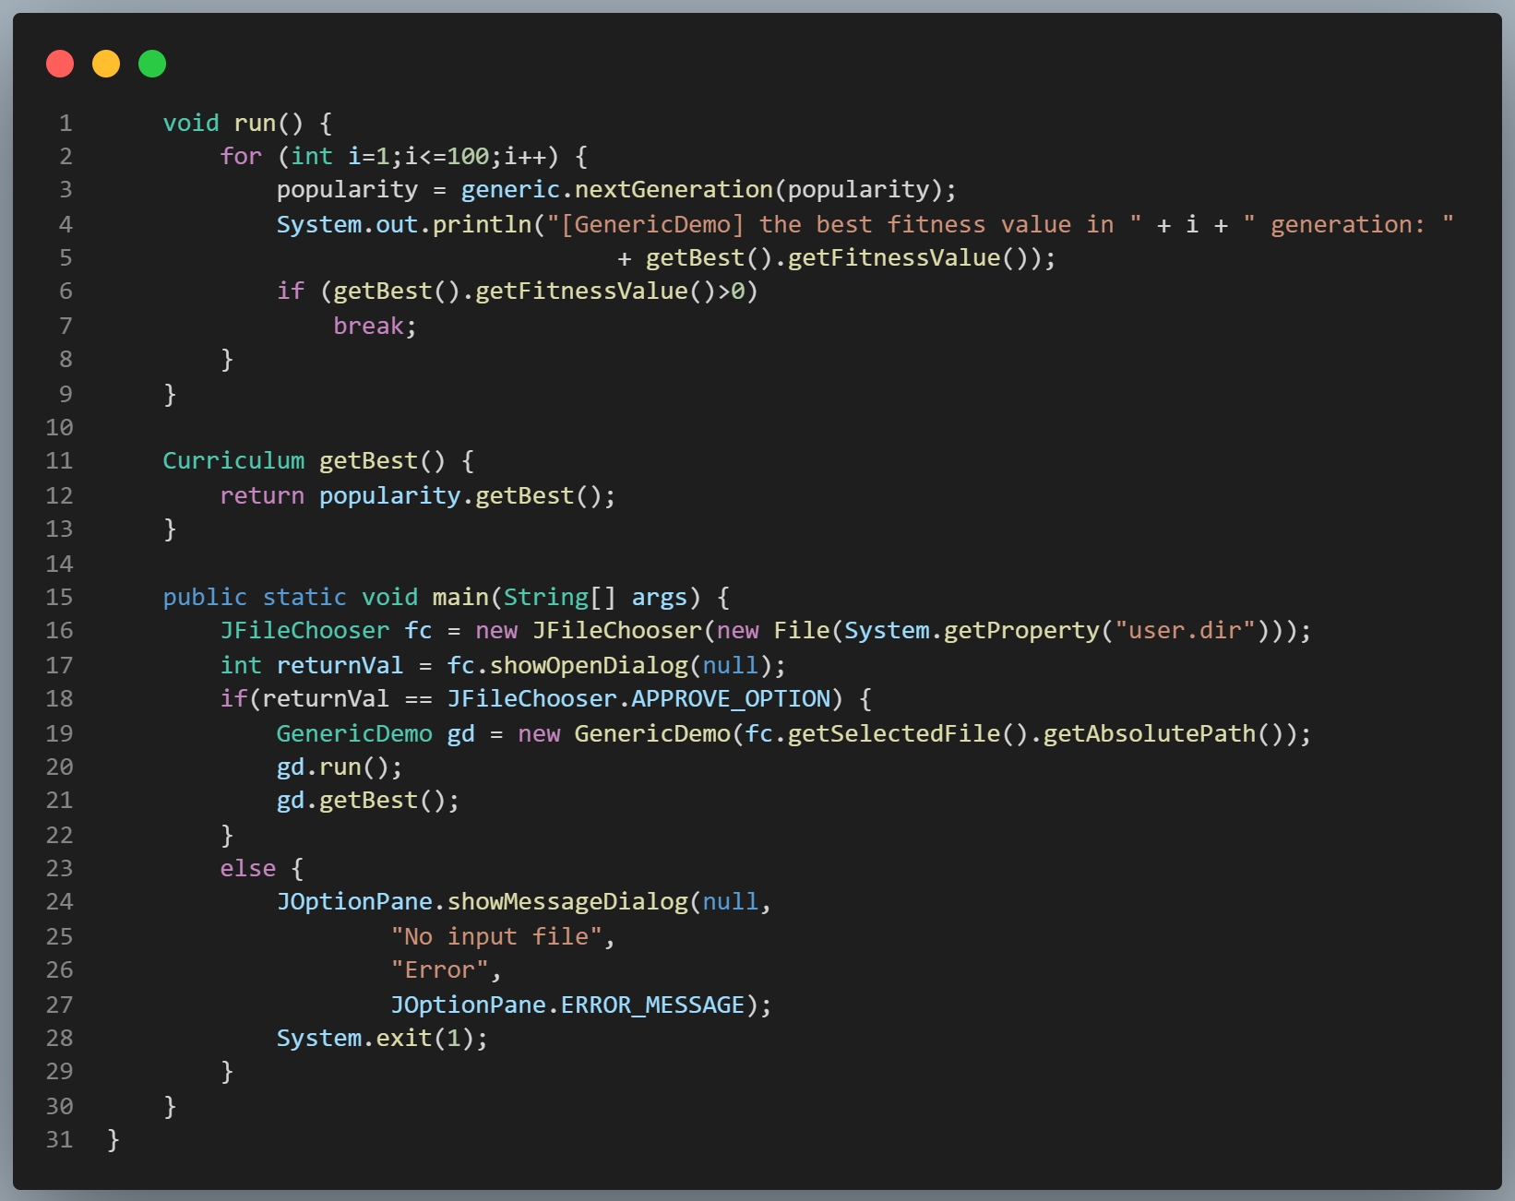
Run()會根據參數來決定基因演算法要經歷幾個世代

Slide 23
Demo

